Slide 1


SẢN XUẤT NƯỚC ÉP TRÁI CÂY
BÀI GIẢNG HUẤN LUYỆN AN TOÀN LAO ĐỘNG
BẢN QUYỀN THUỘC AN TOÀN NAM VIỆT

Slide 2
Một số vụ tai nạn trong nhà máy sản xuất nước ép trái cây
Trong ngành sản xuất nước ép trái cây đóng chai, các vụ tai nạn lao động thường xuyên xảy ra và gây ra những hậu quả nghiêm trọng cho nhân viên cũng như cho doanh nghiệp:
  Vụ rò rỉ hóa chất độc hại
  Vụ tai nạn máy móc
  Vụ ngộ độc thực phẩm
  Vụ tai nạn vận chuyển
  Vụ hỏa hoạn

Slide 3
Tóm tắt bài học
1. An toàn vệ sinh lao động đối với nhân viên vận hành máy rửa sạch trái cây để loại bỏ bụi bẩn, vi khuẩn
2. An toàn vệ sinh lao động đối với nhân viên vận hành máy loại bỏ các phần không cần thiết của trái cây như vỏ, hạt, và cắt thành các phần nhỏ hơn để dễ dàng ép lấy nước
3. An toàn vệ sinh lao động đối với nhân viên vận hành máy ép trái cây đã sơ chế để tách nước ép từ thịt trái cây
4. An toàn vệ sinh lao động đối với nhân viên vận hành máy lọc bỏ các hạt và cặn từ nước ép trái cây

Slide 4
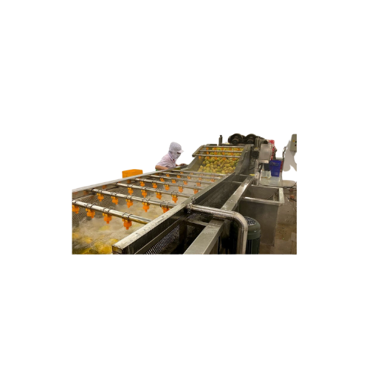
Vận hành máy rửa sạch trái cây để loại bỏ bụi bẩn, vi khuẩn
1. Đặc điểm công việc vận hành máy rửa sạch trái cây để loại bỏ bụi bẩn, vi khuẩn
Hiểu biết về máy móc: Để vận hành máy rửa sạch trái cây một cách hiệu quả, người làm việc cần phải có hiểu biết vững về cách hoạt động của máy, từ cách điều chỉnh đến cách sửa chữa cơ bản khi cần thiết.
Kiểm soát quy trình: Việc duy trì quy trình vận hành chính xác và hiệu suất cao là quan trọng để đảm bảo rằng máy rửa sạch trái cây hoạt động đúng cách và loại bỏ mọi bụi bẩn, vi khuẩn từ trái cây một cách hiệu quả.

Slide 5
Vận hành máy rửa sạch trái cây để loại bỏ bụi bẩn, vi khuẩn
2. Các dạng tai nạn lao động trong quá trình vận hành máy rửa sạch trái cây để loại bỏ bụi bẩn, vi khuẩn
Trong quá trình vận hành máy rửa sạch trái cây, có một số dạng tai nạn lao động mà người làm việc có thể gặp phải. Một trong những nguy cơ chính là tai nạn do va chạm hoặc cắt với các bộ phận sắc nhọn của máy.
Điều này có thể xảy ra khi người làm việc không tuân thủ các biện pháp an toàn hoặc không đảm bảo rằng máy đang hoạt động ở chế độ an toàn.

Slide 6
Vận hành máy rửa sạch trái cây để loại bỏ bụi bẩn, vi khuẩn
3. Nguyên nhân gây ra tai nạn lao động khi vận hành máy rửa sạch trái cây để loại bỏ bụi bẩn, vi khuẩn
Có nhiều nguyên nhân có thể gây ra tai nạn lao động trong quá trình vận hành máy rửa sạch trái cây để loại bỏ bụi bẩn và vi khuẩn.
Một trong những nguyên nhân chính là thiếu hiểu biết và đào tạo về an toàn lao động. Người làm việc có thể không biết cách sử dụng máy đúng cách hoặc không nhận ra các nguy cơ tiềm ẩn khi làm việc với máy móc này.

Slide 7
Vận hành máy rửa sạch trái cây để loại bỏ bụi bẩn, vi khuẩn
4. Biện pháp phòng tránh tai nạn lao động khi vận hành máy rửa sạch trái cây để loại bỏ bụi bẩn, vi khuẩn
Đào tạo và nhận thức: Cung cấp đào tạo đầy đủ về an toàn lao động cho nhân viên là điều cần thiết. Họ cần được hướng dẫn về cách sử dụng máy đúng cách, nhận diện và đối phó với các nguy cơ tiềm ẩn, cũng như biết cách xử lý sự cố khi chúng xảy ra.
Sử dụng trang thiết bị bảo hộ cá nhân (PPE): Yêu cầu nhân viên sử dụng trang thiết bị bảo hộ cá nhân như mặt nạ, găng tay, áo bảo hộ, và kính bảo hộ để bảo vệ mình khỏi nguy cơ tiếp xúc với hóa chất độc hại và các tác nhân khác có thể gây hại.

Slide 8
Vận hành máy rửa sạch trái cây để loại bỏ bụi bẩn, vi khuẩn
5. Quy định an toàn lao động khi vận hành máy rửa sạch trái cây để loại bỏ bụi bẩn, vi khuẩn
Đào tạo: Tất cả nhân viên tham gia vận hành máy cần được đào tạo về các nguy cơ tiềm ẩn, quy trình an toàn, và cách sử dụng trang thiết bị bảo hộ cá nhân.
Sử dụng PPE: Yêu cầu nhân viên sử dụng đầy đủ và đúng cách trang thiết bị bảo hộ cá nhân như mặt nạ, găng tay, áo bảo hộ, và kính bảo hộ để bảo vệ mình khỏi các nguy cơ tiếp xúc với hóa chất và các tác nhân khác có thể gây hại.

Slide 9
Vận hành máy rửa sạch trái cây để loại bỏ bụi bẩn, vi khuẩn
6. Xử lý tình huống tai nạn lao động khẩn cấp khi vận hành máy rửa sạch trái cây để loại bỏ bụi bẩn, vi khuẩn
Đảm bảo an toàn: Đầu tiên và quan trọng nhất, cần đảm bảo an toàn cho bản thân và những người xung quanh. Nếu có thể, ngừng máy và ngắt nguồn điện hoặc nguồn năng lượng khác để ngăn chặn nguy cơ tiếp tục xảy ra tai nạn.
Cấp cứu người bị nạn: Kiểm tra tình trạng của người bị nạn và cấp cứu ngay lập tức nếu cần thiết. Gọi số cấp cứu hoặc yêu cầu sự giúp đỡ từ nhân viên y tế hoặc người có đào tạo về cấp cứu.

Slide 10
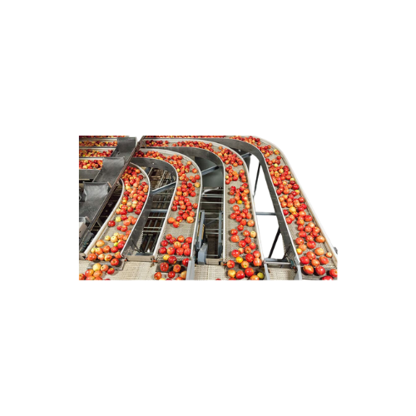
Vận hành máy loại bỏ các phần không cần thiết của trái cây
1. Đặc điểm công việc vận hành máy loại bỏ các phần không cần thiết của trái cây như vỏ, hạt, và cắt thành các phần nhỏ hơn để dễ dàng ép lấy nước:
Việc vận hành máy loại bỏ các phần không cần thiết của trái cây và cắt chúng thành các phần nhỏ hơn là một phần quan trọng trong quy trình sản xuất nước ép trái cây.
Công việc này thường được thực hiện bằng các máy móc có thiết kế đặc biệt, có khả năng loại bỏ vỏ, hạt và các phần không cần thiết khác một cách hiệu quả và nhanh chóng.

Slide 11
Vận hành máy loại bỏ các phần không cần thiết của trái cây
2. Các dạng tai nạn lao động trong quá trình vận hành máy loại bỏ các phần không cần thiết của trái cây như vỏ, hạt, và cắt thành các phần nhỏ hơn để dễ dàng ép lấy nước:
Một trong những nguyên nhân chính là va chạm hoặc cắt với các bộ phận sắc nhọn của máy.
Khi thực hiện các thao tác cắt và loại bỏ, người làm việc có thể gặp nguy cơ bị thương nếu không tuân thủ các biện pháp an toàn hoặc không sử dụng đúng trang thiết bị bảo hộ cá nhân.

Slide 12
Vận hành máy loại bỏ các phần không cần thiết của trái cây
3. Nguyên nhân gây ra tai nạn lao động khi vận hành máy loại bỏ các phần không cần thiết của trái cây như vỏ, hạt, và cắt thành các phần nhỏ hơn để dễ dàng ép lấy nước
Có nhiều nguyên nhân có thể gây ra tai nạn lao động trong quá trình vận hành máy loại bỏ các phần không cần thiết của trái cây. Một trong những nguyên nhân chính là thiếu đào tạo và nhận thức về an toàn lao động.
Người làm việc có thể không biết cách sử dụng máy đúng cách hoặc không nhận ra các nguy cơ tiềm ẩn khi làm việc với máy móc này.

Slide 13
Vận hành máy loại bỏ các phần không cần thiết của trái cây
4. Biện pháp phòng tránh tai nạn lao động khi vận hành máy loại bỏ các phần không cần thiết của trái cây như vỏ, hạt, và cắt thành các phần nhỏ hơn để dễ dàng ép lấy nước:
Trước hết, cần đảm bảo rằng tất cả nhân viên tham gia vận hành máy đều được đào tạo đầy đủ về an toàn lao động và được cung cấp nhận thức đầy đủ về các nguy cơ tiềm ẩn trong quá trình làm việc với máy.
Tiếp theo, việc sử dụng trang thiết bị bảo hộ cá nhân (PPE) là cực kỳ quan trọng. Nhân viên cần được trang bị đầy đủ các PPE như mặt nạ, găng tay, áo bảo hộ và kính bảo hộ để bảo vệ mình khỏi các nguy cơ tiếp xúc với hóa chất độc hại và các vật chất sắc nhọn.

Slide 14
Vận hành máy loại bỏ các phần không cần thiết của trái cây
5. Quy định an toàn lao động khi vận hành máy loại bỏ các phần không cần thiết của trái cây như vỏ, hạt, và cắt thành các phần nhỏ hơn để dễ dàng ép lấy nước:
Đào tạo và nhận thức: Tất cả nhân viên tham gia vận hành máy cần được đào tạo đầy đủ về các nguy cơ tiềm ẩn và biện pháp an toàn cần thiết khi làm việc với máy.
Sử dụng trang thiết bị bảo hộ cá nhân (PPE): Yêu cầu nhân viên sử dụng đầy đủ trang thiết bị bảo hộ cá nhân như mặt nạ, găng tay, áo bảo hộ và kính bảo hộ để bảo vệ mình khỏi các nguy cơ tiềm ẩn trong quá trình làm việc.

Slide 15
Vận hành máy loại bỏ các phần không cần thiết của trái cây
6. Xử lý tình huống tai nạn lao động khẩn cấp khi vận hành máy loại bỏ các phần không cần thiết của trái cây như vỏ, hạt, và cắt thành các phần nhỏ hơn để dễ dàng ép lấy nước:
Đảm bảo an toàn: Trước hết, cần ngừng máy và ngắt nguồn điện hoặc nguồn năng lượng khác để ngăn chặn nguy cơ tiếp tục xảy ra tai nạn. Đảm bảo an toàn cho bản thân và những người xung quanh là ưu tiên hàng đầu.
Cấp cứu người bị nạn: Kiểm tra tình trạng của người bị nạn và cấp cứu ngay lập tức nếu cần thiết. Gọi số cấp cứu và yêu cầu sự giúp đỡ từ nhân viên y tế hoặc người có đào tạo về cấp cứu.

Slide 16
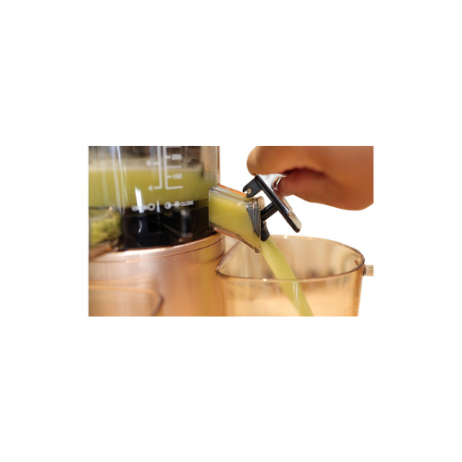
Vận hành máy ép trái cây đã sơ chế để tách nước ép từ thịt trái cây
1. An toàn vệ sinh lao động đối với nhân viên vận hành máy ép trái cây đã sơ chế để tách nước ép từ thịt trái cây
Nạp trái cây vào máy: Nhân viên sẽ nạp trái cây đã được sơ chế vào máy ép, nơi chúng sẽ được xử lý để tách nước ép từ thịt trái cây.
Quá trình ép và tách nước ép: Trái cây được đẩy qua các cối ép hoặc lưỡi dao quay để nén và tách nước ép từ thịt trái cây. Quá trình này có thể sử dụng áp lực cơ học hoặc các phương pháp khác để tách nước ép một cách hiệu quả.

Slide 17
Vận hành máy ép trái cây đã sơ chế để tách nước ép từ thịt trái cây
2. Các dạng tai nạn lao động trong quá trình vận hành máy ép trái cây đã sơ chế để tách nước ép từ thịt trái cây
Trong quá trình vận hành máy ép trái cây đã sơ chế, có một số nguy cơ tai nạn lao động có thể xảy ra. Một trong những nguyên nhân chính là va chạm hoặc cắt với các bộ phận sắc nhọn của máy.
Khi thực hiện các thao tác ép và xử lý trái cây, người làm việc có thể gặp nguy cơ bị thương nếu không tuân thủ các biện pháp an toàn hoặc không sử dụng đúng trang thiết bị bảo hộ cá nhân.

Slide 18
Vận hành máy ép trái cây đã sơ chế để tách nước ép từ thịt trái cây
3. Nguyên nhân gây ra tai nạn lao động khi vận hành máy ép trái cây đã sơ chế để tách nước ép từ thịt trái cây
Có một số nguyên nhân chính có thể gây ra tai nạn lao động trong quá trình vận hành máy ép trái cây đã sơ chế. Một trong những nguyên nhân phổ biến nhất là thiếu đào tạo và nhận thức về an toàn lao động.
Người làm việc có thể không được đào tạo đầy đủ về cách sử dụng máy và các biện pháp an toàn cần thiết, dẫn đến nguy cơ tai nạn.

Slide 19
Vận hành máy ép trái cây đã sơ chế để tách nước ép từ thịt trái cây
4. Biện pháp phòng tránh tai nạn lao động khi vận hành máy ép trái cây đã sơ chế để tách nước ép từ thịt trái cây
Để giảm thiểu nguy cơ tai nạn lao động khi vận hành máy ép trái cây đã sơ chế, việc áp dụng các biện pháp an toàn lao động là cực kỳ quan trọng.
Đào tạo an toàn lao động đóng vai trò then chốt trong việc nâng cao nhận thức và kỹ năng của nhân viên về việc làm việc an toàn với máy móc.

Slide 20
Vận hành máy ép trái cây đã sơ chế để tách nước ép từ thịt trái cây
5. Quy định an toàn lao động khi vận hành máy ép trái cây đã sơ chế để tách nước ép từ thịt trái cây
Sử dụng trang thiết bị bảo hộ cá nhân (PPE): Yêu cầu nhân viên sử dụng đầy đủ trang thiết bị bảo hộ cá nhân như mặt nạ, găng tay, áo bảo hộ và kính bảo hộ để bảo vệ mình khỏi các nguy cơ tiềm ẩn trong quá trình làm việc.
Kiểm tra và bảo dưỡng định kỳ cho máy móc: Thực hiện các biện pháp kiểm tra và bảo dưỡng định kỳ cho máy móc để đảm bảo rằng chúng hoạt động ổn định và an toàn.

Slide 21
Vận hành máy ép trái cây đã sơ chế để tách nước ép từ thịt trái cây
6. Xử lý tình huống tai nạn lao động khẩn cấp khi vận hành máy ép trái cây đã sơ chế để tách nước ép từ thịt trái cây
Ngừng máy và ngắt nguồn điện: Trong tình huống khẩn cấp, quan trọng phải ngừng máy ngay lập tức để ngăn chặn nguy cơ tiếp tục xảy ra tai nạn. Tắt nguồn điện hoặc nguồn năng lượng khác là cần thiết để đảm bảo an toàn cho mọi người.
Cấp cứu người bị nạn: Kiểm tra tình trạng của người bị nạn và cấp cứu ngay lập tức nếu cần thiết. Gọi số cấp cứu và yêu cầu sự giúp đỡ từ nhân viên y tế hoặc người có đào tạo về cấp cứu.

Slide 22
Vận hành máy lọc bỏ các hạt và cặn từ nước ép trái cây
1. Đặc điểm công việc vận hành máy lọc bỏ các hạt và cặn từ nước ép trái cây:
Nạp nước ép vào máy lọc: Nước ép trái cây được chuyển từ máy ép vào máy lọc bằng cách sử dụng các hệ thống ống dẫn hoặc băng tải.
Quá trình lọc: Trong máy lọc, nước ép sẽ được chuyển qua các bộ lọc có chức năng loại bỏ các hạt và cặn từ nước ép. Các bộ lọc này có thể được làm từ vật liệu như thép không gỉ hoặc vải lọc chuyên dụng để loại bỏ các tạp chất từ nước ép.
Thu thập chất lọc: Các hạt và cặn được loại bỏ sẽ được thu thập và lưu trữ trong các ngăn hoặc thùng chứa riêng biệt để xử lý hoặc vận chuyển đi sau này.

Slide 23
Vận hành máy lọc bỏ các hạt và cặn từ nước ép trái cây
2. Các dạng tai nạn lao động trong quá trình vận hành máy lọc bỏ các hạt và cặn từ nước ép trái cây:
Trong quá trình vận hành máy lọc bỏ các hạt và cặn từ nước ép trái cây, có một số nguy cơ tai nạn lao động mà nhân viên cần phải đề phòng. Một trong những nguyên nhân chính là va chạm hoặc cắt với các bộ phận sắc nhọn của máy trong quá trình thao tác hoặc bảo dưỡng máy.
Việc không tuân thủ các quy tắc an toàn khi vận hành máy hoặc không sử dụng đúng trang thiết bị bảo hộ cá nhân cũng có thể dẫn đến nguy cơ tai nạn.

Slide 24
Vận hành máy lọc bỏ các hạt và cặn từ nước ép trái cây
3. Nguyên nhân gây ra tai nạn lao động khi vận hành máy lọc bỏ các hạt và cặn từ nước ép trái cây:
Có nhiều nguyên nhân gây ra tai nạn lao động khi vận hành máy lọc bỏ các hạt và cặn từ nước ép trái cây. Một trong những nguyên nhân chính là thiếu hiểu biết và đào tạo đúng về an toàn lao động.
Nhân viên không được đào tạo đầy đủ về cách sử dụng máy một cách an toàn có thể dẫn đến việc không nhận biết được các nguy cơ tiềm ẩn và không thực hiện đúng các biện pháp phòng ngừa tai nạn.

Slide 25
Vận hành máy lọc bỏ các hạt và cặn từ nước ép trái cây
4. Biện pháp phòng tránh tai nạn lao động khi vận hành máy lọc bỏ các hạt và cặn từ nước ép trái cây:
Đào tạo và nhận thức: Cung cấp đào tạo đầy đủ về an toàn lao động và các nguy cơ tiềm ẩn khi làm việc với máy lọc. Tăng cường nhận thức của nhân viên về các biện pháp an toàn và quy trình khẩn cấp trong trường hợp xảy ra tai nạn. Hoàn thành khóa đào tạo an toàn lao động để được trung tâm huấn luyện an toàn lao động cấp thẻ an toàn lao động để củng cố hồ sơ đúng quy định khi làm việc.
Sử dụng trang thiết bị bảo hộ cá nhân (PPE): Yêu cầu nhân viên sử dụng đầy đủ và đúng cách các trang thiết bị bảo hộ cá nhân như mặt nạ, găng tay, áo bảo hộ và kính bảo hộ để bảo vệ khỏi các nguy cơ tiềm ẩn.

Slide 26
Vận hành máy lọc bỏ các hạt và cặn từ nước ép trái cây
5. Quy định an toàn lao động khi vận hành máy lọc bỏ các hạt và cặn từ nước ép trái cây:
Sử dụng trang thiết bị bảo hộ cá nhân (PPE): Yêu cầu mọi nhân viên sử dụng đầy đủ và đúng cách các loại PPE như mặt nạ, găng tay, áo bảo hộ và kính bảo hộ. Kiểm tra và bảo trì PPE định kỳ để đảm bảo chúng vẫn đảm bảo hiệu quả.
Kiểm tra và bảo dưỡng máy: Thực hiện kiểm tra và bảo dưỡng định kỳ cho máy lọc bằng các kỹ thuật viên đào tạo. Quy định rõ các bước kiểm tra và bảo dưỡng để đảm bảo rằng máy luôn hoạt động ổn định và an toàn.

Slide 27
Vận hành máy lọc bỏ các hạt và cặn từ nước ép trái cây
6. Xử lý tình huống tai nạn lao động khẩn cấp khi vận hành máy lọc bỏ các hạt và cặn từ nước ép trái cây:
Bảo vệ bản thân và người khác: Ngay lập tức dừng lại mọi hoạt động và đảm bảo an toàn cho bản thân và nhân viên khác xung quanh. Đeo đầy đủ trang thiết bị bảo hộ cá nhân nếu có thể và di chuyển ra khỏi vùng nguy hiểm.
Báo cho người chịu trách nhiệm: Thông báo về tai nạn ngay lập tức cho người quản lý hoặc người chịu trách nhiệm an toàn lao động trong cơ sở để họ có thể triển khai kế hoạch khẩn cấp.

Slide 28
Cảm ơn các bạn đã theo dõi
Mọi thắc mắc về bài giảng xin liên hệ với chúng tôi theo thông tin bên dưới:
CÔNG TY TNHH HUẤN LUYỆN AN TOÀN VÀ QUAN TRẮC MÔI TRƯỜNG NAM VIỆT (AN TOÀN NAM VIỆT)
Địa chỉ: Lầu 2, số 655 Đường Điện Biên Phủ, Phường 25, Quận Bình Thạnh, Thành phố Hồ Chí Minh, Việt Nam
Hotline 0908.111.791
Website https://antoannamviet.com/
Email: Lienhe@antoannamviet.com

